Slide 1
ईसीजी मूल बातें, तरंगें, अंतराल और खंड
पाठ -8
)kjk
go0@eSfMd
izeksn dqekj

Slide 2
सीखने के उद्देश्य
इस मॉड्यूल के अंत तक, आप निम्न में सक्षम होंगे: • ईसीजी तरंग के प्रमुख घटकों की पहचान करें • बताएं कि प्रत्येक तरंग, अंतराल और खंड क्या दर्शाता है • ईसीजी घटकों के सामान्य समय और अवधि को समझें • पहचानें कि इन तत्वों में परिवर्तन हृदय संबंधी असामान्यताओं को कैसे इंगित करते हैं
Notes:
Introduce the foundational concepts of ECG interpretation.

Slide 3
परिचय
एक इलेक्ट्रोकार्डियोग्राम (ईसीजी) विध्रुवण और पुन: ध्रुवीकरण के दौरान हृदय की विद्युत गतिविधि को रिकॉर्ड करता है।
Notes:
Provide overview of ECG purpose.

Slide 4
बुनियादी ईसीजी अवधारणाएं
• ईसीजी हृदय की विद्युत गतिविधि को दर्शाता है • ग्राफ पेपर पर तरंगों की एक श्रृंखला के रूप में दर्ज किया गया • समय (क्षैतिज) बनाम वोल्टेज (ऊर्ध्वाधर)
Notes:
Explain basic recording principles.

Slide 5
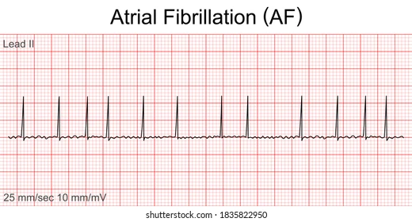
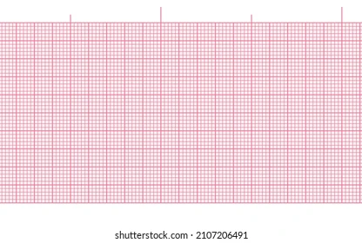
ईसीजी पेपर
• मानक गति: 25 मिमी/सेकंड • प्रत्येक छोटा बॉक्स = 0.04 सेकंड; बड़ा बॉक्स = 0.2 सेकंड • 10 मिमी ऊंचाई = 1 एमवी
Notes:
Discuss ECG calibration.

Slide 6
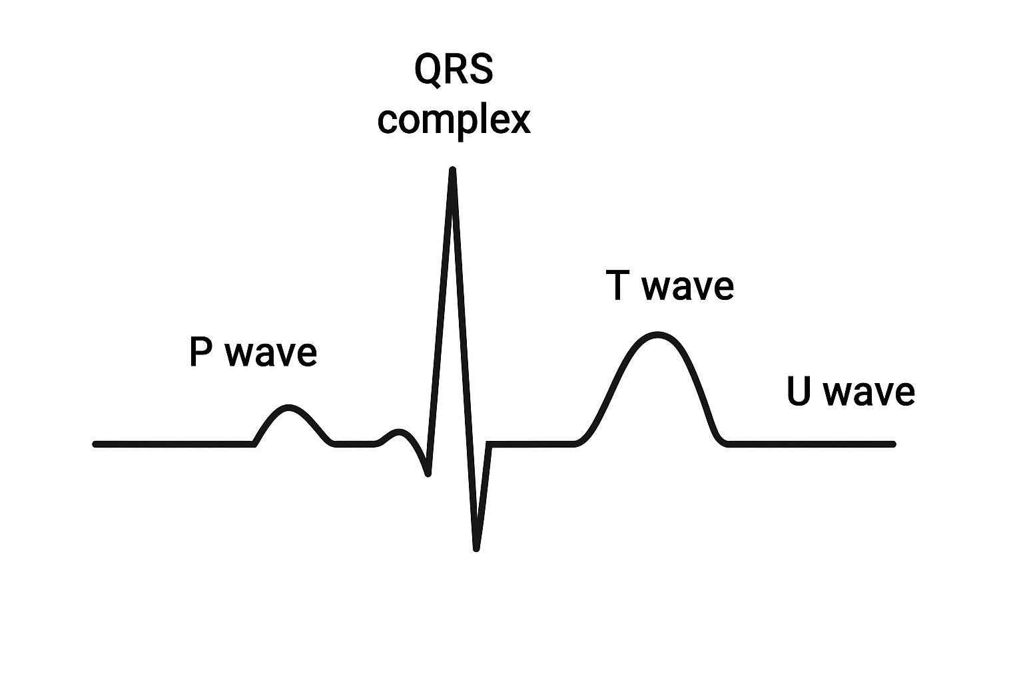
पी वेव
• आलिंद विध्रुवण का प्रतिनिधित्व करता है • अवधि: ≤ 0.12 सेकंड • आयाम: ≤ 2.5 मिमी
Notes:
Describe significance of P wave.

Slide 7
पीआर अंतराल
• P तरंग की शुरुआत से QRS कॉम्प्लेक्स की शुरुआत तक • एवी चालन समय का प्रतिनिधित्व करता है • सामान्य: 0.12–0.20 सेकंड
Notes:
Explain AV conduction timing.

Slide 8
क्यूआरएस कॉम्प्लेक्स
• वेंट्रिकुलर विध्रुवण का प्रतिनिधित्व करता है • अवधि: ≤ 0.12 सेकंड • क्यू तरंग: प्रारंभिक नकारात्मक विक्षेपण • आर तरंग: पहला सकारात्मक विक्षेपण • एस तरंग: आर के बाद नकारात्मक विक्षेपण
Notes:
Describe ventricular depolarization sequence.

Slide 9
एसटी सेगमेंट
• क्यूआरएस कॉम्प्लेक्स और टी वेव के बीच • प्रारंभिक वेंट्रिकुलर रिपोलराइजेशन का प्रतिनिधित्व करता है • सामान्य रूप से आइसोइलेक्ट्रिक (फ्लैट)
Notes:
Discuss clinical significance in ischemia and infarction.

Slide 10
टी वेव
• वेंट्रिकुलर रिपोलराइजेशन का प्रतिनिधित्व करता है • आमतौर पर अधिकांश लीड में सीधा • असामान्यताएं इलेक्ट्रोलाइट असंतुलन या इस्किमिया का संकेत दे सकती हैं
Notes:
Interpret T wave variations.

Slide 11
क्यूटी अंतराल
• क्यूआरएस की शुरुआत से टी तरंग के अंत तक • कुल वेंट्रिकुलर गतिविधि (विध्रुवण + पुन: ध्रुवीकरण) का प्रतिनिधित्व करता है • सामान्य: 0.36–0.44 सेकंड
Notes:
Discuss prolonged QT implications.

Slide 12
यू वेव
• टी तरंग का अनुसरण करता है, छोटा सकारात्मक विक्षेपण • Purkinje फाइबर के पुनर्ध्रुवीकरण का प्रतिनिधित्व कर सकता है • हाइपोकैलिमिया में प्रमुख
Notes:
Explain rare but important U wave.

Slide 13
आइसोइलेक्ट्रिक लाइन
• विक्षेपण के बीच आधार रेखा • कोई विद्युत गतिविधि का प्रतिनिधित्व नहीं करता है • एसटी खंड तुलना के लिए उपयोग किया जाता है
Notes:
Define the reference point for ECG analysis.

Slide 14
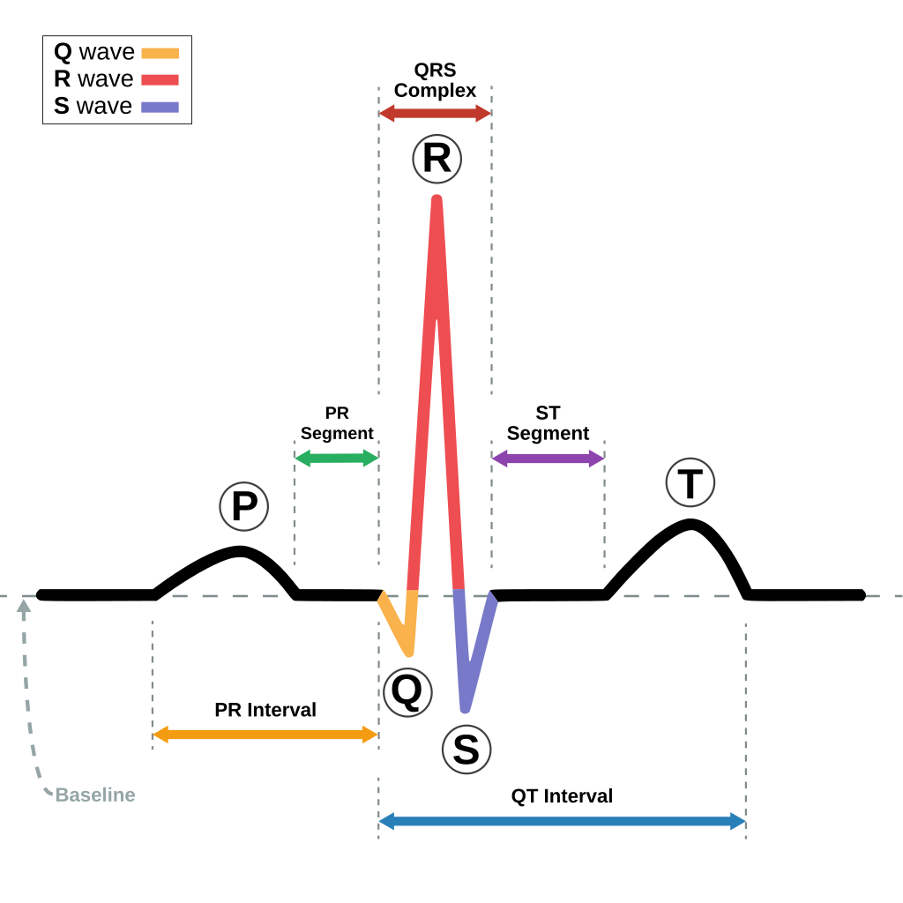

Slide 15
सामान्य ईसीजी सारांश
• पी तरंग: आलिंद विध्रुवण • क्यूआरएस: वेंट्रिकुलर विध्रुवण • टी तरंग: वेंट्रिकुलर रीपोलराइजेशन • अंतराल चालन के समय को दर्शाता है
Notes:
Review complete ECG cycle.

Slide 16
असामान्यताओं का अवलोकन
• लंबे समय तक पीआर: एवी ब्लॉक • वाइड क्यूआरएस: बंडल शाखा ब्लॉक • एसटी ऊंचाई/अवसाद: इस्किमिया/रोधगलन • उलटा टी तरंग: इस्किमिया या तनाव
Notes:
Introduce link between ECG and pathology.

Slide 17
नैदानिक अनुप्रयोग
• ईसीजी हृदय समारोह में तेज़, गैर-इनवेसिव अंतर्दृष्टि प्रदान करता है • अतालता, इस्किमिया और चालन दोषों के निदान के लिए उपयोग किया जाता है
Notes:
Emphasize diagnostic value of ECG basics.

Slide 18
सारांश
• तरंगों, अंतरालों और खंडों को समझना ईसीजी व्याख्या की नींव बनाता है • सामान्य समय सिंक्रनाइज़ हृदय गतिविधि सुनिश्चित करता है
Notes:
Wrap up and lead into module on determining heart rate and normal ECG patterns.

Slide 19
कोई भी प्रश्न?

Slide 20
धन्यवाद

